Slide 1
Функциональная грамотность Читательская грамотность
Солдатова Ольга Андреевна, учитель русского языка и литературы МБОУ СОШ №1

Slide 4
Читательская грамотность − способность человека понимать, использовать, оценивать тексты, размышлять о них и заниматься чтением для того, чтобы достигать своих целей, расширять свои знания и возможности, участвовать в социальной жизни.

Slide 7
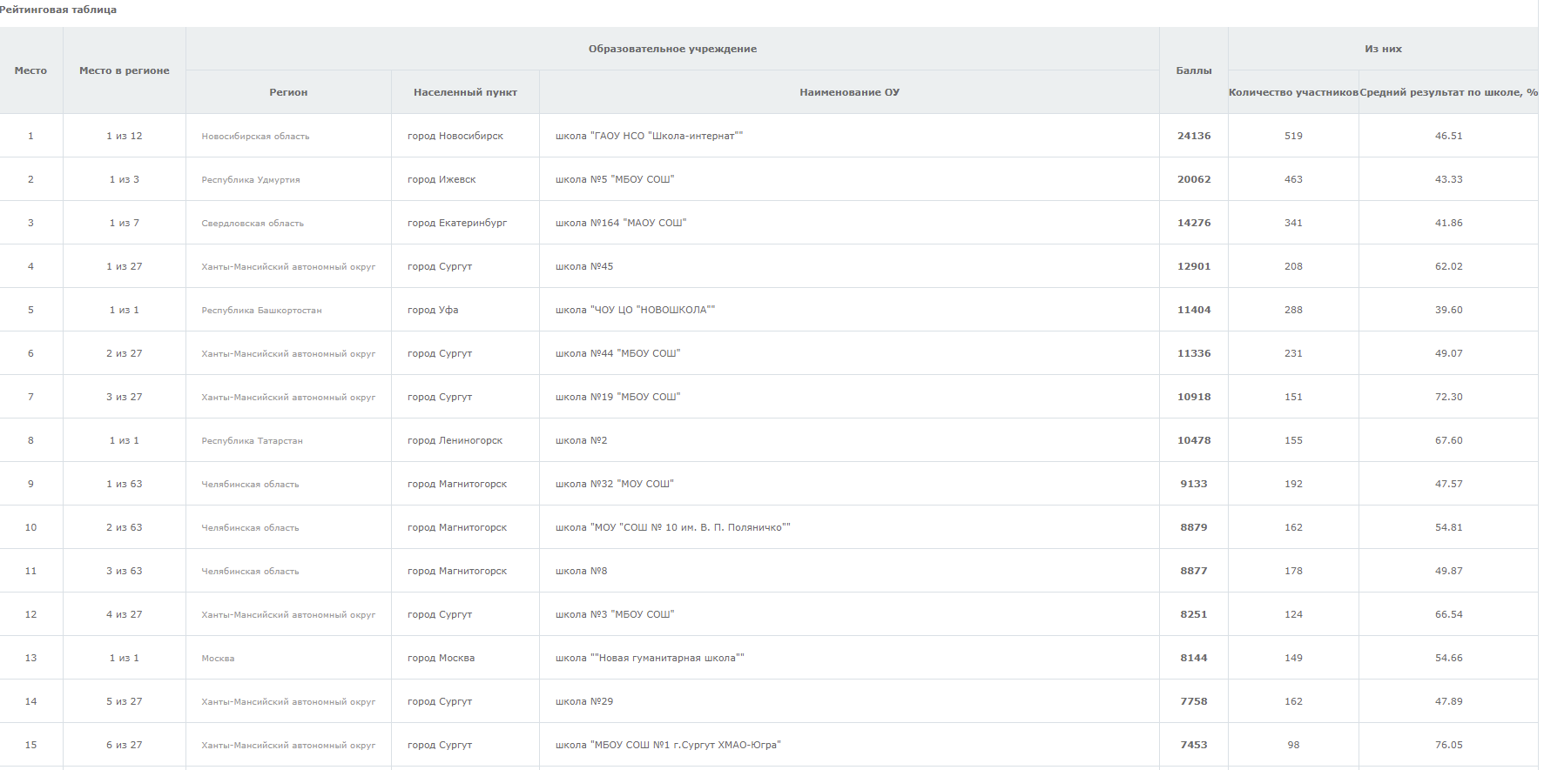

Slide 8
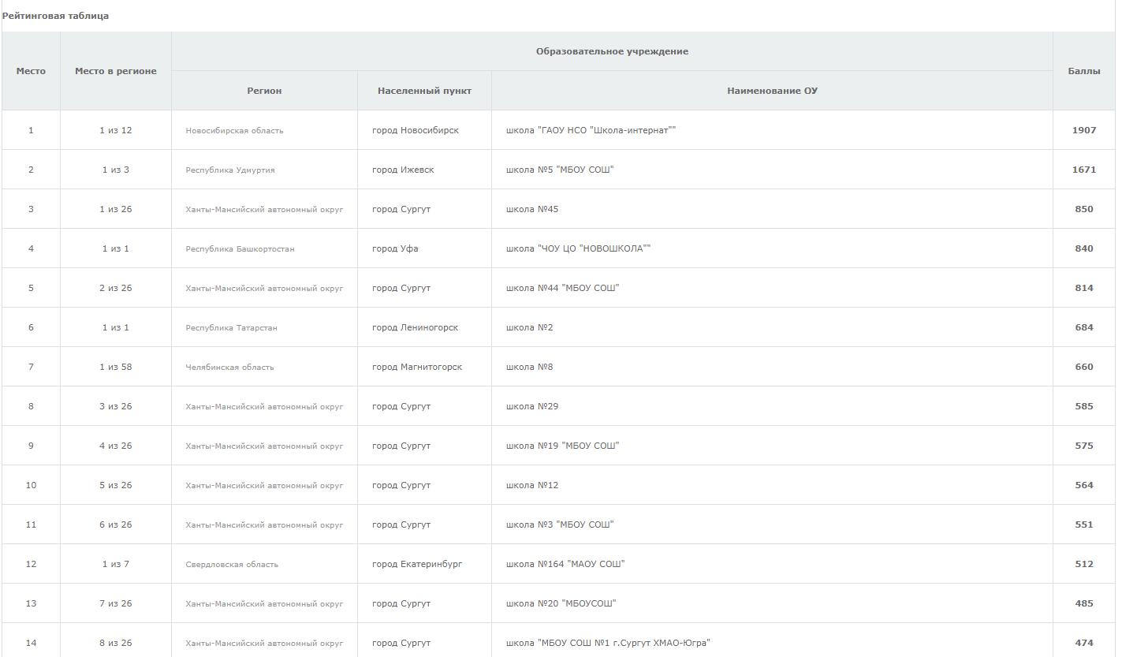

Slide 10
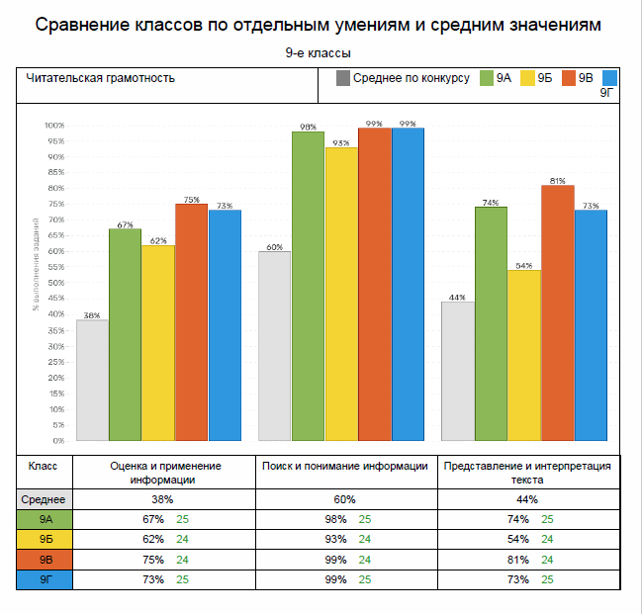

Slide 14
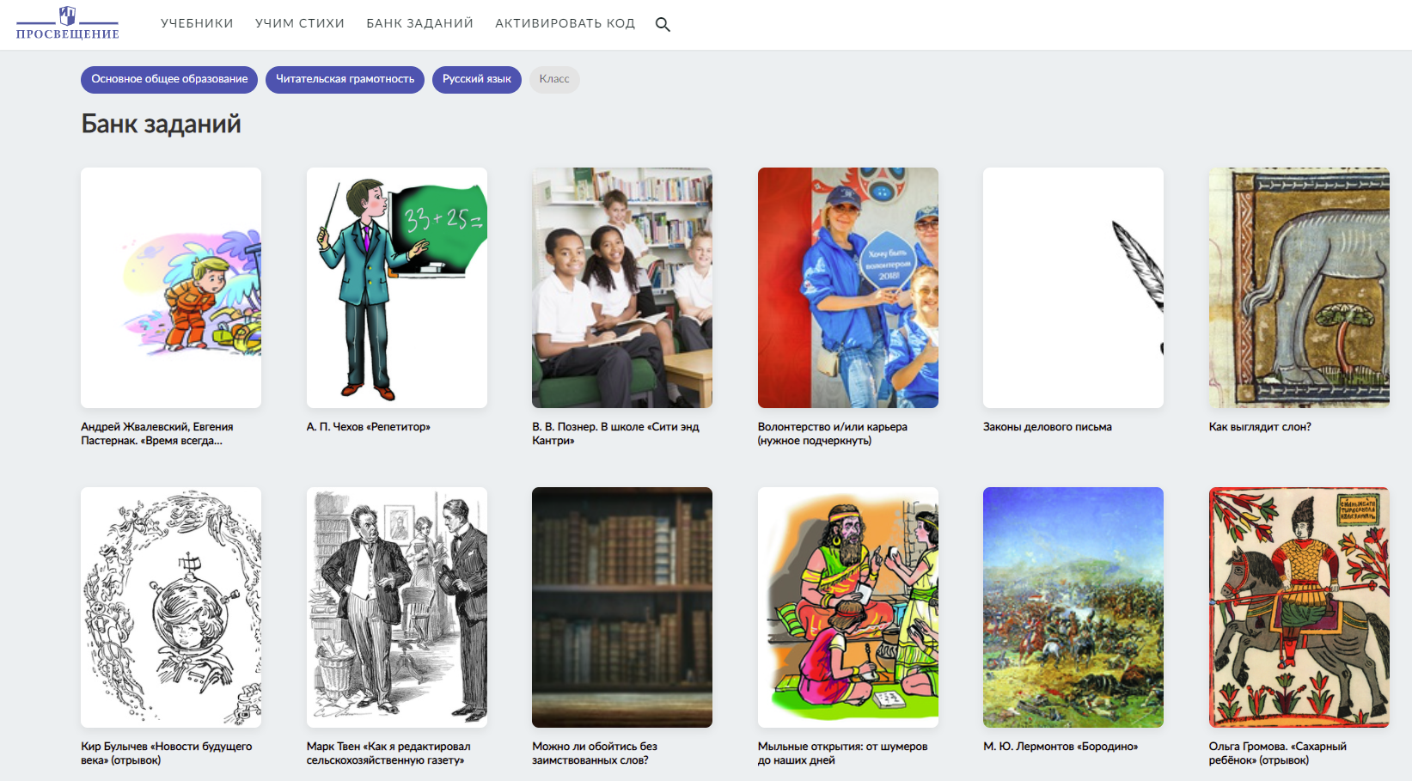

Slide 16
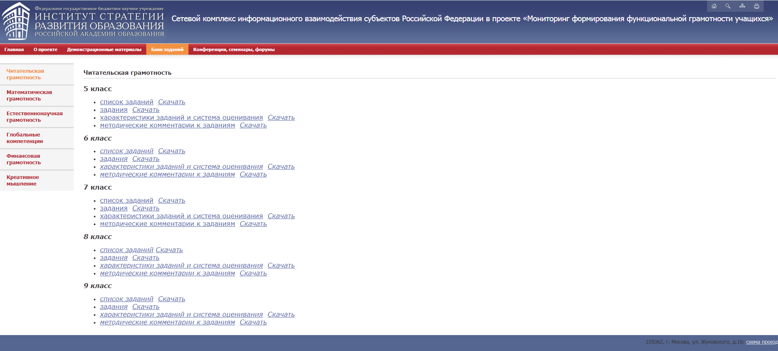

Slide 17
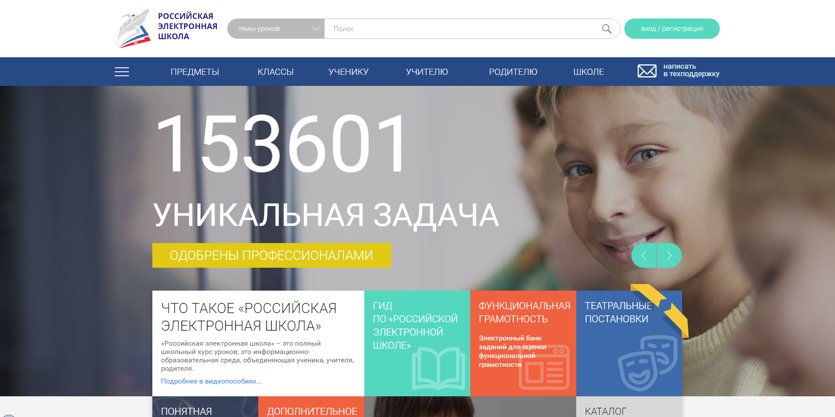

Slide 18
